Slide 1

NGƯỜI CẦM QUYỀN
KHÔI PHỤC UY QUYỀN
Trích “Những người khốn khổ” V.Huy-Gô

Slide 2

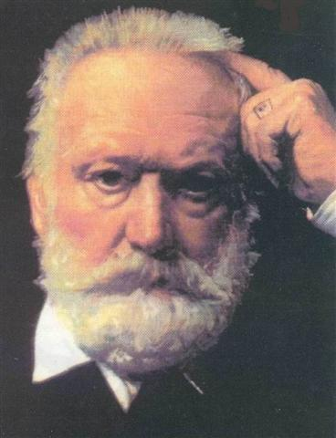
I. Tìm hiểu chung
1. Tác giả :
a. Cuộc đời
-Vích-to Huy-gô (1802 – 1885), là một tài năng nảy nở sớm.
-Thời thơ ấu chịu nhiều giằng xé trong tình cảm gia đình.
-Là một nhà hoạt động chính trị–xã hội tiến bộ, chiến đấu không mệt mỏi cho hạnh phúc của loài người.

Slide 3
I. Tìm hiểu chung
1. Tác giả :
b. Sự nghiệp sáng tác
- Gắn liền với thế kỉ XIX, một thế kỉ đầy bão tố cách mạng.
- Sáng tác với nhiều thể loại: thơ, tiểu thuyết, kịch.
- Các tác phẩm tiêu biểu: SGK
- Tác phẩm thể hiện lòng thương yêu bao la đối với những người dân lao động nghèo khổ.
- Được công nhận là danh nhân văn hóa thế giới.

Slide 4
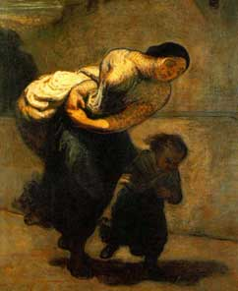


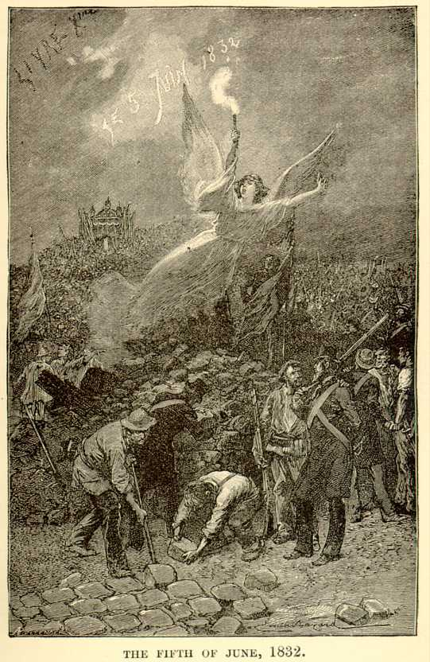

I. Tìm hiểu chung
2. Tác phẩm: “Những người khốn khổ”
- Sáng tác năm 1862.
Cấu trúc: Gồm 5 phần:
+ Phần 1: Phăng-tin.
+ Phần 2: Cô-det.
+ Phần 3: Ma-ri-uyt.
+ Phần 4: Tình ca phố Pơ-luy-mê và anh hùng ca phố Xanh Đơ-ni.
+ Phần 5: Giăng Van-giăng.
- Tóm tắt tác phẩm : SGK.

Slide 5
3. Đoạn trích “Người cầm quyền khôi phục uy quyền”
- Vị trí: Nằm ở cuối phần thứ nhất.
Nội dung:
Đoạn trích “Người cầm quyền khôi phục uy quyền” kể lại tình huống thanh tra khảo sát Gia-ve- một hung thần ác sát đối với thế giới tội phạm dẫn lính đến bắt Giăng Van-giăng khi ông đang chứng kiến cảnh cô thợ khâu Phăng-tin hấp hối.

Slide 6
II. Đọc – hiểu văn bản
Đọc
Tìm hiểu văn bản
a. Hình tượng Gia-ve
* Ngoại hình
+ Bộ mặt gớm ghiếc.
+ Giọng nói: “Mau lên” – man rợ, điên cuồng, không phải tiếng người mà là tiếng thú gầm.
+ Cặp mắt: “Như cái móc sắt, với cái nhìn ấy hắn từng quen kéo giật vào hắn bao kẻ khốn khổ”.
+ Khuôn mặt khi cười, “phô ra tất cả hai hàm răng”.
➔Bằng biện pháp so sánh, phóng đại, tác giả đã để hình tượng Gia-ve hiện lên như một con ác thú

Slide 7
a. Hình tượng Gia-ve
* Thái độ, hành động
- Đối với Giăng Van-giăng:
+ Cứ đứng lì một chỗ,phóng vào Giăng Van-giăng cái nhìn như cái móc sắt.
+ Tiến vào phòng, hét lên “Thế nào! Mày có đi không?”, nắm lấy cổ áo của Giăng Van-giăng.
+ Ngắt lời, ra lệnh, xưng hô tao mày.
+ Trước hành động bẻ gãy thanh giường của Giăng Van-giăng thì Gia-ve run sợ

Slide 8
a. Hình tượng Gia-ve
* Thái độ, hành động
- Đối với Phăng-tin:
+ Gọi Phăng-tin là con đĩ.
+ Chửi Phăng-tin vời lời lẽ nặng nề: “ Đồ khỉ, có câm họng không?”
+ Nhìn Phăng-tin trừng trừng, bảo với nàng Ma-đơ-len là một kẻ cắp, một tên cướp.
+ Khi Phăng-tin tắt thở, Gia-ve không hề động lòng.

Slide 9
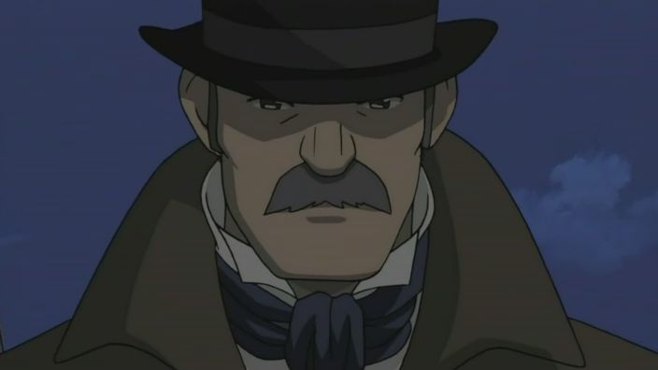
a. Hình tượng Gia-ve
* Sơ kết :
- Gia-ve mang chân dung một con người –thú là đại diện cho cỗ máy luật pháp tư bản tàn nhẫn, cho thế lực của cái ác, bóng đêm.

Slide 10
b. Hình tượng Giăng Van-giăng
* Khi Phăng-tin còn sống
- Với Gia-ve:
+ Khi biết Gia-ve đến bắt mình, Giăng Van-giăng nói: “Tôi biết là anh muốn gì rồi”.
+ Khi bị túm áo, Giăng Van-giăng không cố gỡ bàn tay của Gia-ve ra mà chỉ nói: “Gia-ve..”
+ Xin Gia-ve thư cho ba ngày để tìm con cho Phăng-tin
- Với Phăng-tin
+ Giọng nói nhẹ nhàng và điềm tĩnh: “ Cứ yên tâm. Không phải nó đến bắt chị đâu”

Slide 11
b. Hình tượng Giăng Van-giăng
* Khi Phăng-tin qua đời:
- Với Gia-ve
+ Giật gãy trong chớp mắt chiếc giường cũ nát, nhìn Gia-ve trừng trừng.
+ Nói với Gia-ve: Tôi khuyên anh đừng quấy rầy tôi lúc này
- Với Phăng-tin:
+ Giăng Van-giăng tì khuỷu tay lên thành giường, bàn tay đỡ lấy trán, ngồi như thế, mải miết, yên lặng…
+ Nâng đầu Phăng-tin, thắt dây rút cổ, vén gọn mớ tóc, vuốt mắt cho chị, quỳ xuống trước bàn tay Phăng-tin, đặt vào đó một nụ hôn

Slide 12
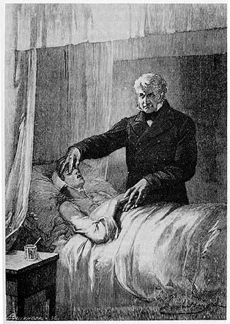
a. Hình tượng Giăng Van-giăng
* Sơ kết :
- Giăng Van –giăng chính là hiện thân cho tình yêu thương bao la, cao thượng dành cho người lao động nghèo khổ.
- Đó còn là lý tưởng cao đẹp mà Huy –gô muốn gửi gắm cho cuộc đời này.

Slide 13

III. Tổng kết
Nghệ thuật
Thành công ở bút pháp lãng mạn, thủ pháp tương phản đối lập, phóng đại, tình huống cụ thể, sinh động.
2. Nội dung
- Phản ánh cuộc đấu tranh giữa cái thiện và cái ác trong đó cái thiện đã chiến thắng vì sự cao cả, lớn lao. Qua đó tác giả khẳng định sức mạnh
cải tạo kì diệu của tình yêu thương, lòng
nhân đạo.

